Slide 1

基于 ARIMA-LSTM 模型的物流网络预测
大数据专题研究项目报告
汇报人：陈飞扬、余旺
汇报时间：2024年6月3日

Slide 2


01
项目简介
目 录
02
数据预处理
CONTENTS
模型分析
03
04
可视化分析
05
总结展望

Slide 3

01
项目简介
Project Introduction

Slide 4
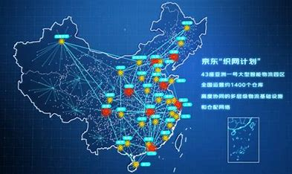
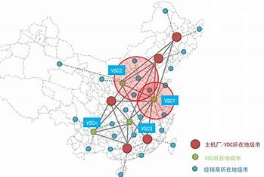
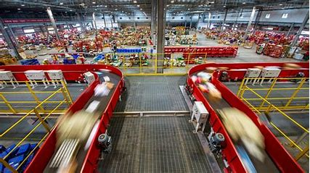
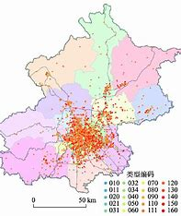
01
项目背景
随着电子商务的兴起，物流快递业蓬勃发展，快递货量迅速
增长。在物流网络中，分拣中心作为一个重要的中间环节，其管
理效率将直接影响整个网络的履约效率和运作成本。
如果能够有效预测分拣中心未来一段时间需要处理的货量就能提前进行合理的排班，从而提升资源利用率并降低企业运营成本。因此，建立一个有效的物流网络预测模型具有重要的实际意义。

Slide 5
01
选题动机
存在的问题
解决问题的方法
近年来，物流吞吐量增大，出现了分拣中心排班不合理、分拣效率底下、分拣能力不足等问题
使用ARIMA-LSTM 组合模型
拟解决的问题
根据已有历史数据，预测 57 个分拣中心未来 30 天及每小时的货量。未来 30 天的货物运输线路发生了变化，对这些变化做出可视化分析与讨论。

Slide 6
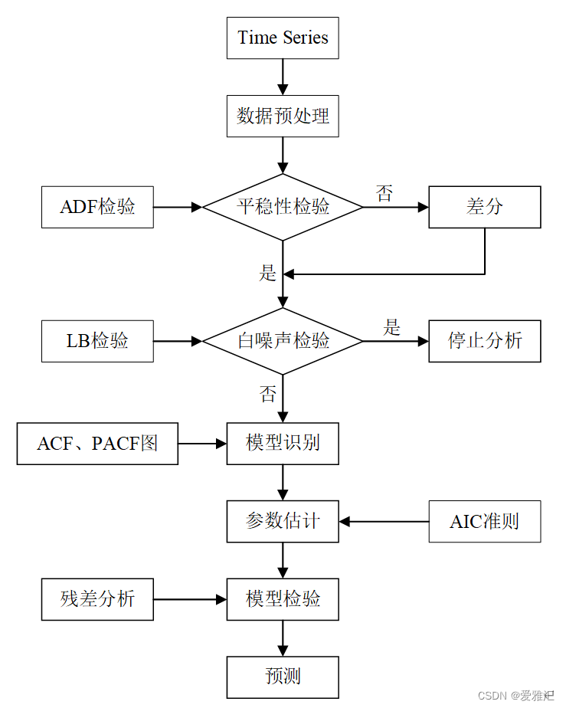
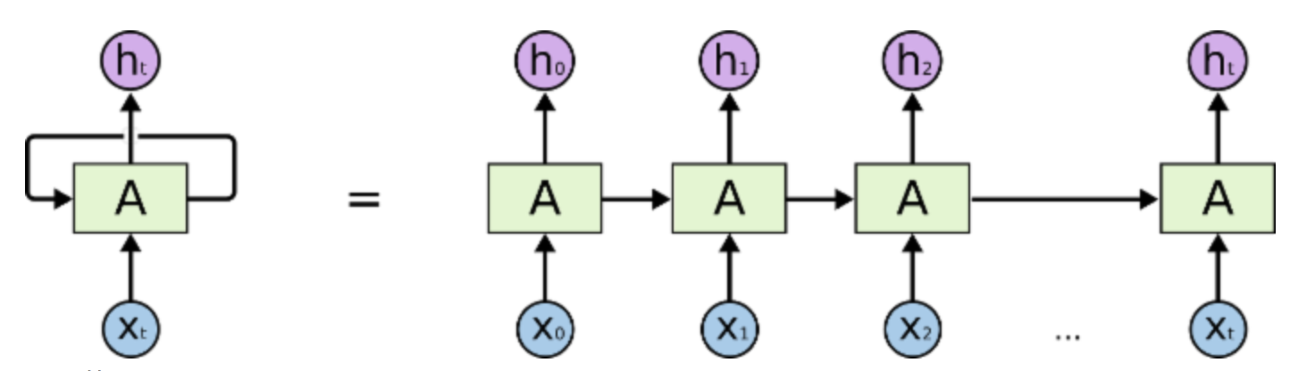
01
文献调研
ARIMA（差分整合移动平均自回归）模型是一种基于统计学的时间序列预测模型。它适用于线性、平稳的时间序列数据，能够通过差分和平滑处理将时间序列转化为平稳的序列，从而进行中短期预测。
LSTM（长短期记忆网络）模型是基于 RNN（循环神经网络）的一种深度学习模型。相比于 RNN，LSTM 通过引入记忆细胞和门机制，有效解决了梯度消失问题，可以选择性地记住和忘记信息，从而更好地捕捉时间序列中的长距离依赖关系和非线性趋势。

Slide 7

01
小组成员和分工
姓名 | 组内职务 | 分工
陈飞扬 | 组长 | 数据预处理，建模，可视化分析
余旺 | 组员 | 建模，求解问题，数据分析
谢雨桐 | 组员 | 撰写研究报告
姚苏眩 | 组员 | 撰写研究报告
孙博轩 | 组员 | 制作答辩PPT
金思泽 | 组员 | 制作答辩PPT

Slide 8
02
数据预处理
data preprocessing

Slide 9


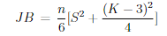
02
数据预处理
数据转换
缺失值的补全
对于附件一中的第一列数据，为避免造成二义性，将“SC1”转换成“SC01”，“SC2”转换成“SC02”。同时将第二列中的日期类型转换为数值
通过对数据的筛选，我们发现附件 2 存在缺失值，结合问题背景，这是合理的，这代表此小时内分拣中心并没有开始工作，可能是没有货物运送往该分拣中心。对于缺失值，我们以数据 0 进行补充。
异常值处理
我们采用雅克贝拉检验 (Jarque-Bera test)。对于一个随机变量 {Xi} ，假设其偏度为 S ，峰度为 K ，那么我们可以构造 JB 统计量可以证明，如果 {Xi} 是正态分布，那么在大样本情况下 JB − χ2(2) （自由度为 2 的卡方分布）。如果结果发现 p 值大于 0.05 的水平，则接受零假设，这表明样本数据符合正态分布的要求。

Slide 10
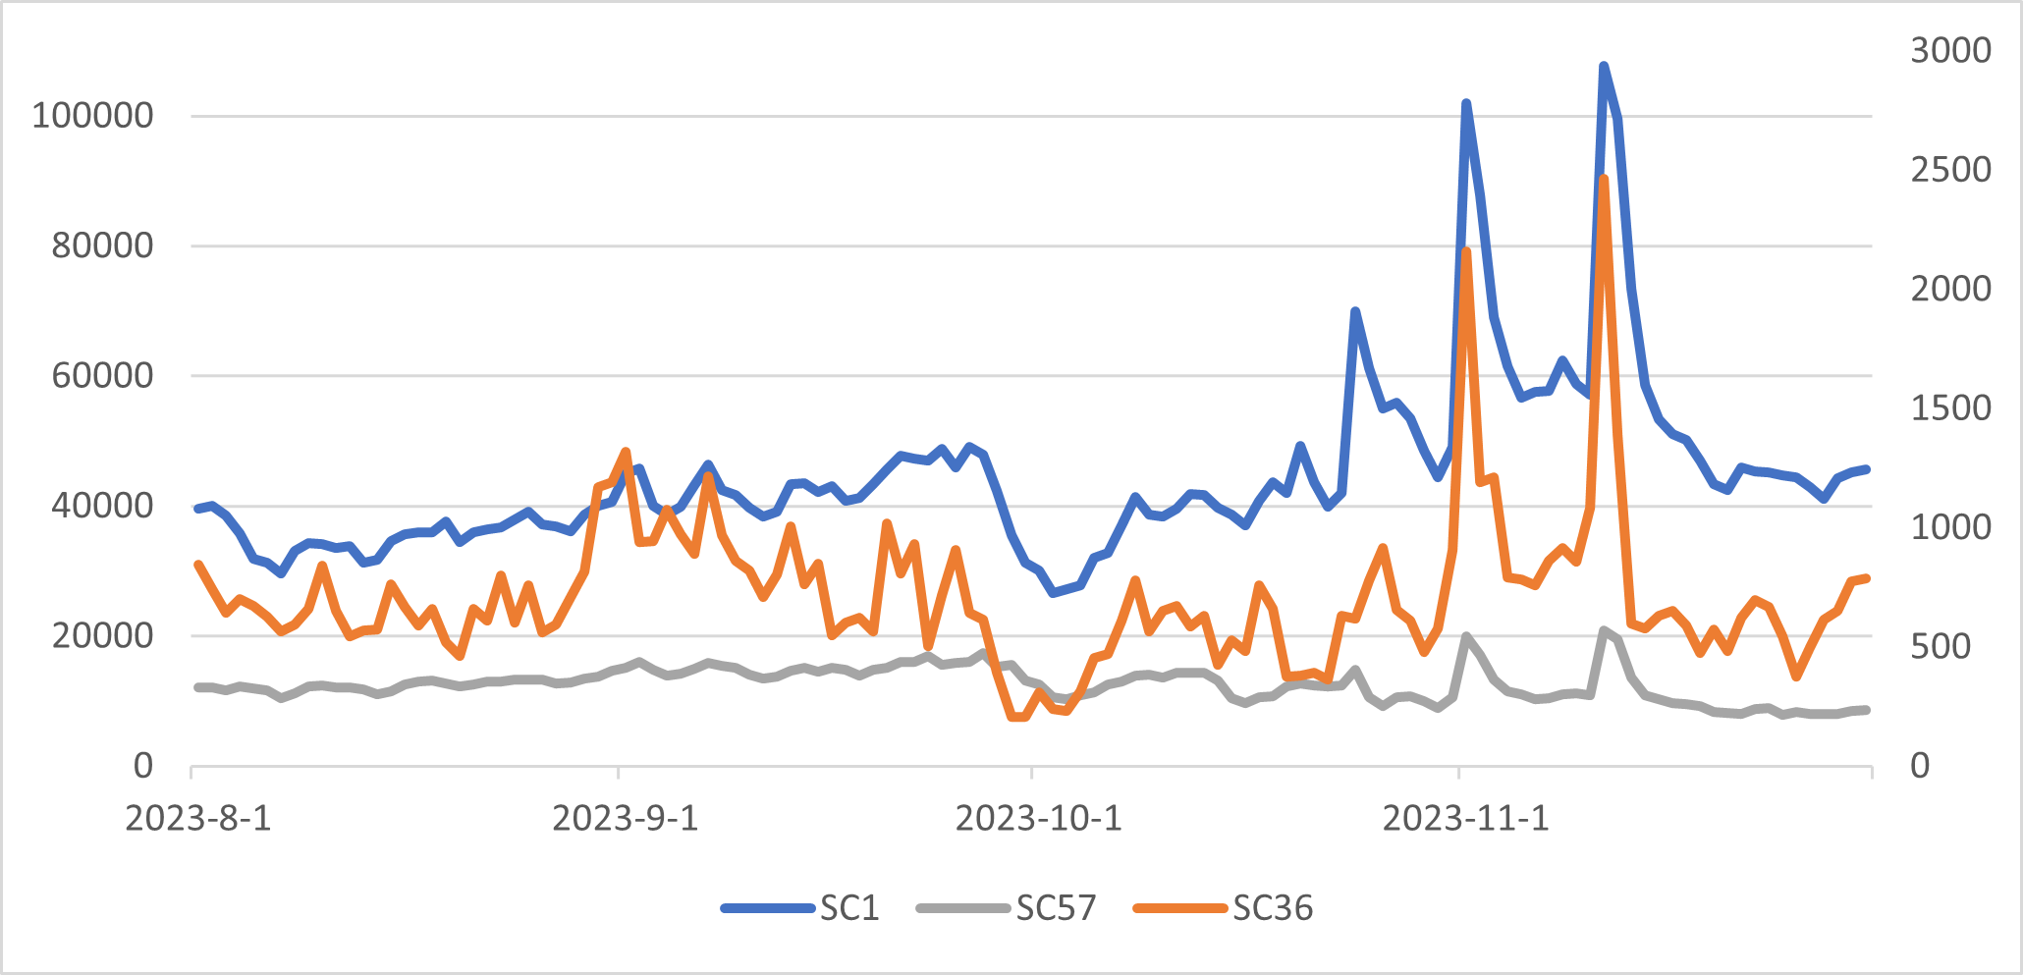
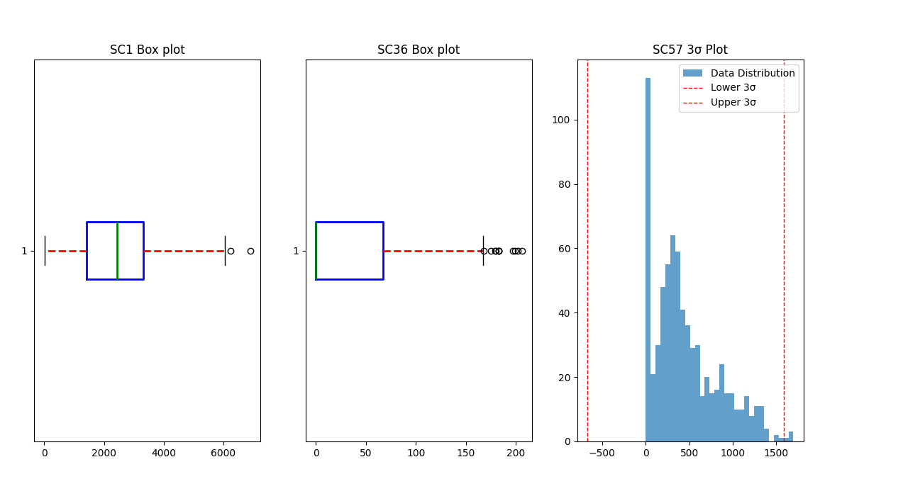
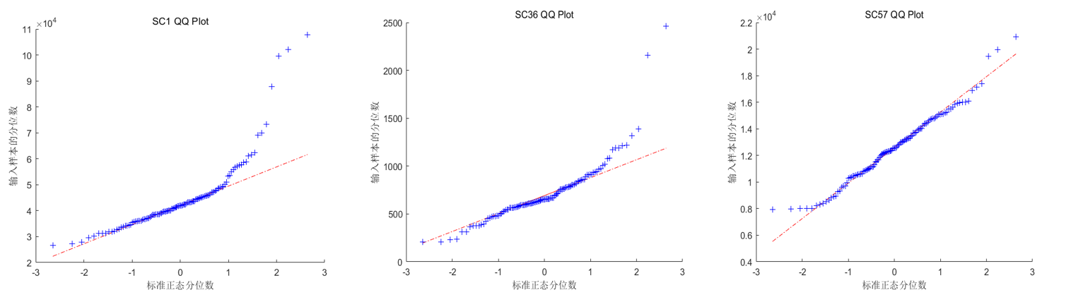
02
数据预处理
以SC1，SC36，SC57为例
如果分拣中心的样本满足满足正态分布检验，我们则采用 3σ 检验，反之，我们采用箱线图对异常值进行检测。箱型图是一种用于显示一组数据分布的图表，通常定义 Q1 是第一四分位数,Q3 是第三四分位数,IQR 是四分位间距。其中“异常值”为小于Q1-1.5IQR 或大于 Q3 +1.5IQR 的值。

Slide 11

03
数据处理
data handling

Slide 12
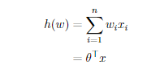
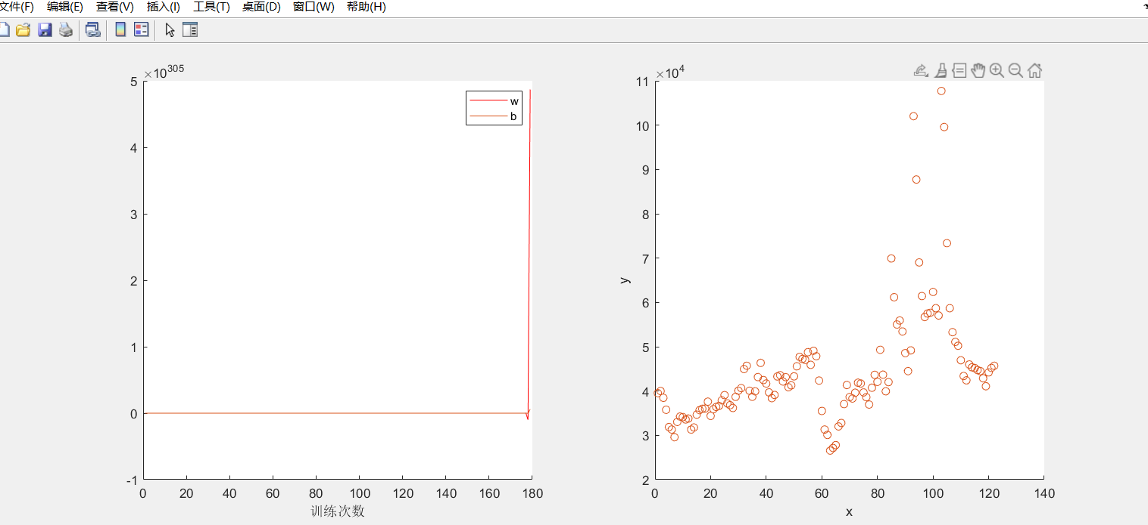
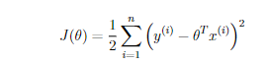
03
模型分析
线性回归
在分析数据集的分布特征时，我们发现变量 x 在 [0,60] 的范围内呈现出一个明确的线性增长趋势。然而，当 x 的值超过 60 并接近 65 时，数据点却出现了显著的陡降，形成了明显的非线性拐点。此后，数据再次呈现爆发式的增长，这一变化模式显著地打破了单一线性关系的预期。因此，我们可以明确得出结论，该数据集的分布不符合线性分布情况。
线性回归

Slide 13
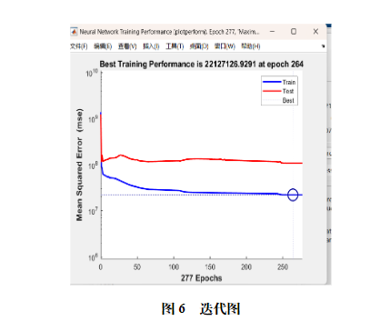
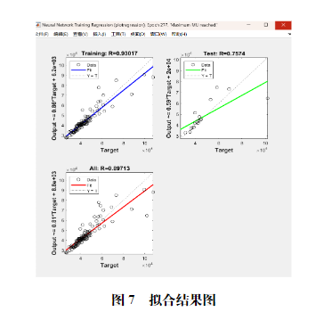
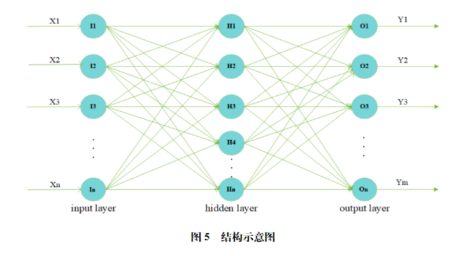
03
数据处理
模型分析
data handling
BP神经网络
模型的迭代次数为 277，由图可知，神经网络在迭代 264 次时收敛，误差过大,表现出预测模型反复训练中误差极大。由表可知，神经网络的拟合优度也不是很高, 总体拟合优度约为 0.89，训练集和测试集的拟合优度都分别只有 0.93 和 0.75，这表明对数据的拟合效果较差

Slide 14
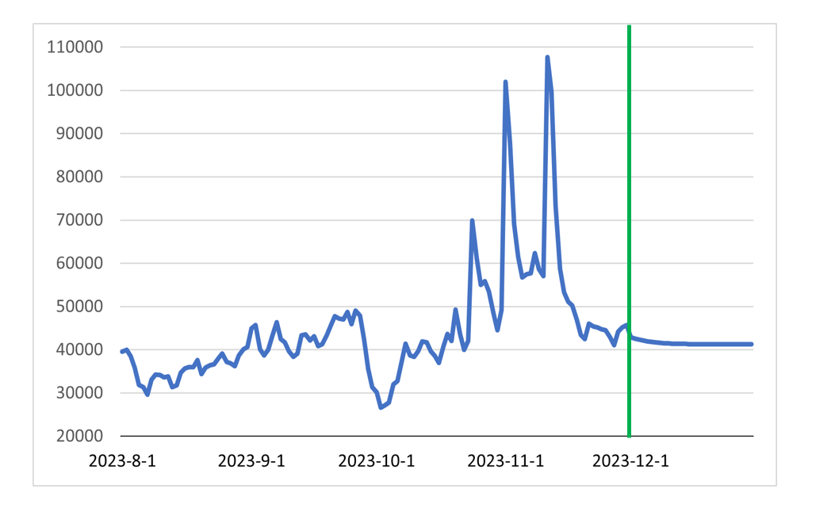
03
数据处理
模型分析
data handling
BP神经网络
根据我们现有的数据以及实际情况，分拣中心的货物量并不会呈现出稳定减少的态势。实际上，现实生活中每日的货物量会受到节日、销量、气候以及其他多种复杂因素的影响，从而产生大小不等的波动。 因此，我们认为当前使用的 BP 模型（或其他类似模型）未能充分捕捉这些复杂的变化模式，从而无法对样本进行准确的拟合与预估。
SC1神经网络预测结果

Slide 15
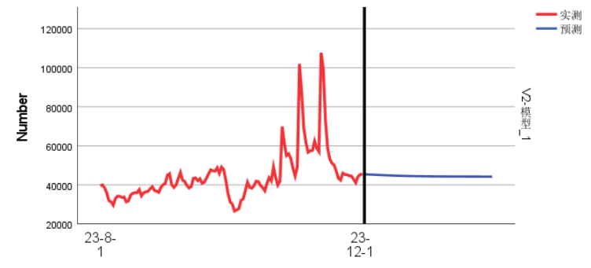
03
数据处理
data handling
ARIMA 时间序列预测
步骤 1:White Noise 和 Stationarity 检验
步骤 2: 选择模型参数
步骤 3: 模型检验
步骤 4: 预测数据
分析结果我们可以发现，ARIMA 预测未来 30 天的货量数据过于平滑，这不符合 我们对于预测数据的预期。
ARIMA预测结果

Slide 16
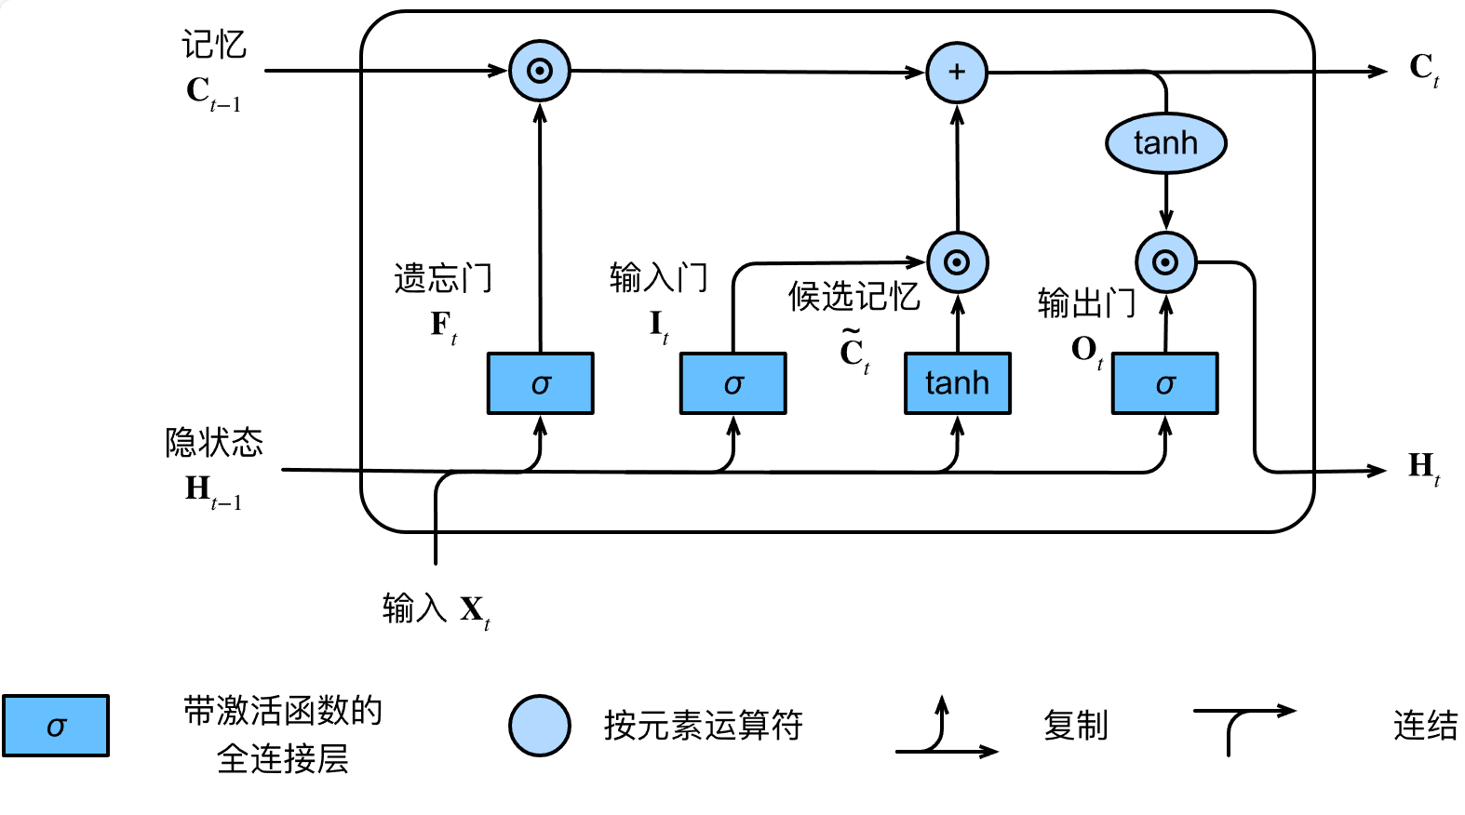
03
数据处理
data handling
LSTM 长短时记忆预测
LSTM是建立在RNN基础之上的，相比RNN,LSTM加入了一个记忆细胞，可以选择重要信息，过滤噪声信息，减轻记忆的负担。一个记忆细胞由三个门组成，分别是输入门,遗忘门和输出门。

Slide 17
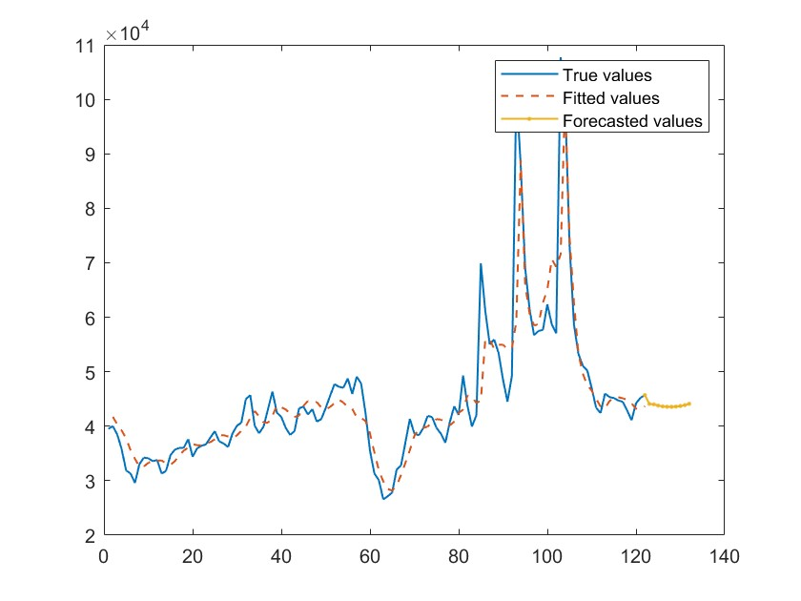
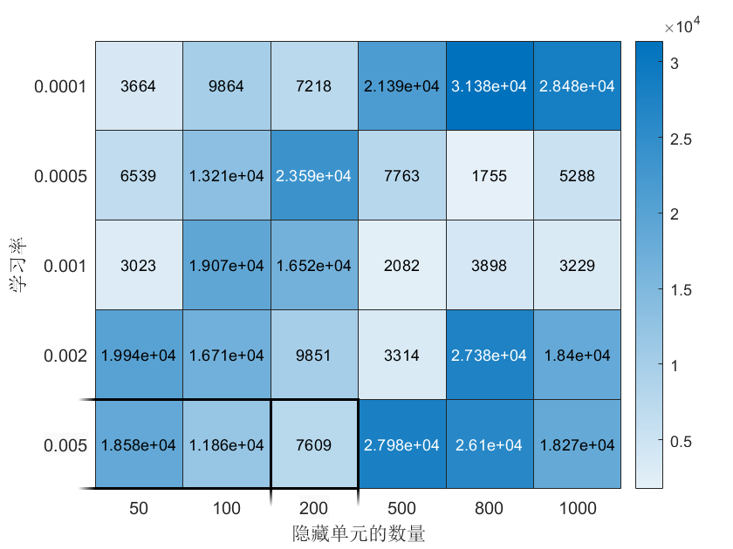
03
数据处理
data handling
LSTM 长短时记忆预测
使用matlab中开源的LSTM预测工具包，需要调整的参数为学习率和隐藏单元数，以0.0001,0.0005,0.001,0.002,0.005为学习率集合，以50,100,200,500,800,1000为隐藏单元数集合，做笛卡尔积运算，寻找最优参数，结果如下：
LSTM结果图
LSTM参数RMSE图

Slide 18
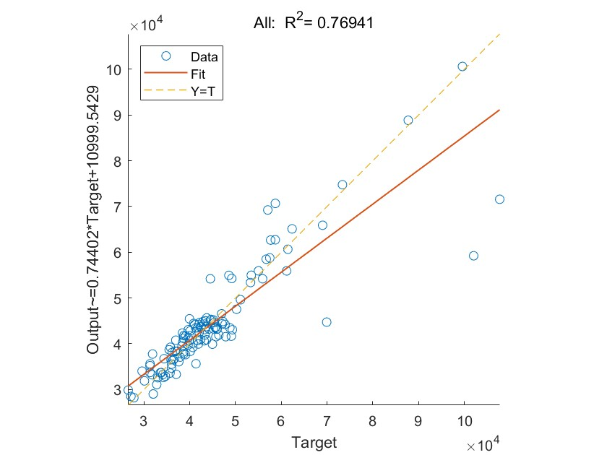
03
数据处理
data handling
LSTM 长短时记忆预测
此时R²值并不算高，这表明模型只能解释76.941\%的数据变异性，。我们需要更高的R²值来确保模型的可靠性。当target在3到5的取值区间内，数据大量集中于拟合线附近，当target继续增大时，数据点基本上散布于拟合线两侧且距离较远，可见此时模型的拟合效果较差。
LSTM

Slide 19
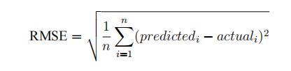
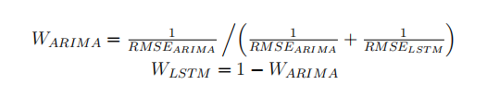
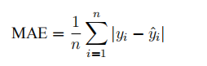
03
数据处理
data handling
ARIMA-LSTM 组合模型
查找相关资料，我们可以发现LSTM能够很好的弥补ARIMA的缺陷，一方面它可以捕捉长期依赖关系，更好地捕捉时间序列数据中长期和短期模式。同时LSTM也是强大的非线性模型，能够更好的处理具有非线性关系的数据，结合ARIMA对于稳定和周期性模式的数据效果良好，我们尝试使用了ARIMA-LSTM组合模型。

Slide 20
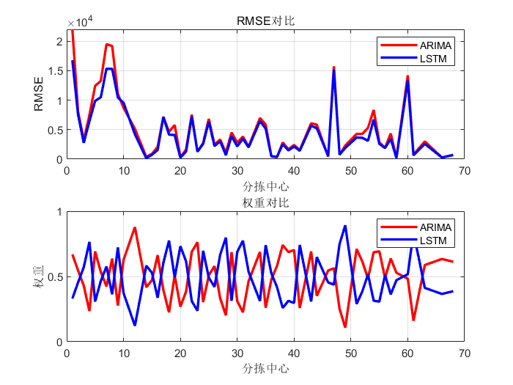
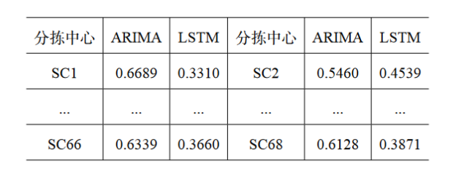
03
数据处理
data handling
ARIMA-LSTM 组合模型
基于组合模型，可以根据不同的分拣中心，对两个预测模型的权重进行分配，以使模型能够灵活的适应不同的数据预测，提高数据预测的准确性，使用RMSE作为评估指标。
权重分配表（部分）
RMSE及权重对比图

Slide 21
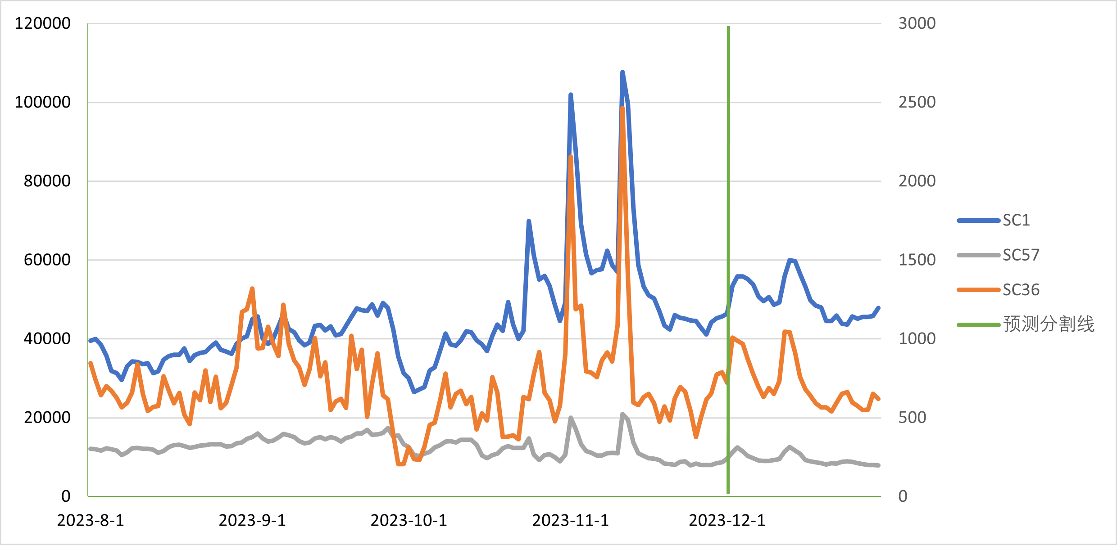
03
数据处理
data handling
ARIMA-LSTM 组合模型
还是以刚才提到的SC1,SC36,SC57为例，依据权重分配，做出了预测结果图
对于未来30天预测的货物量前后的分布一致，满足了3sigma检验或者箱线图检验，预测结果较为合理。同时，12月初货物量的显著波动也符合12月初大购物的普遍规律，这能够说明对未来的货物量能够进行良好的预测

Slide 22
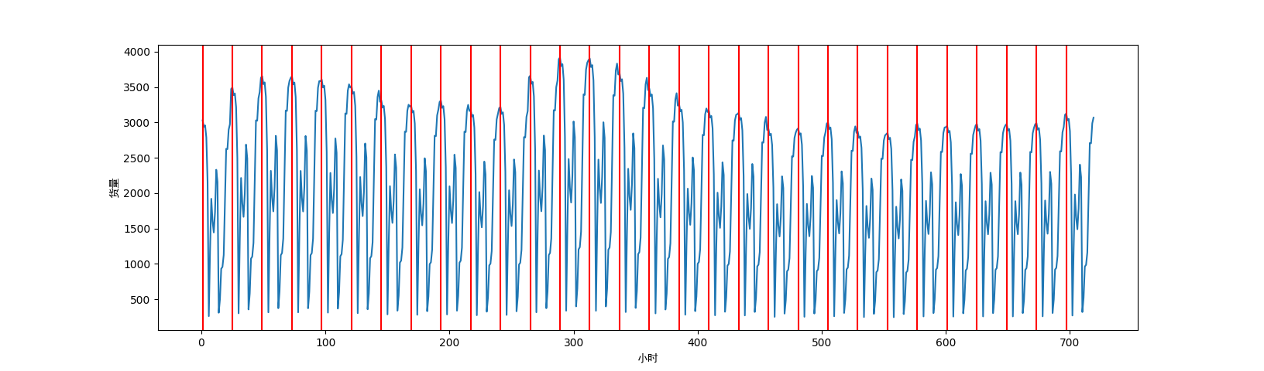
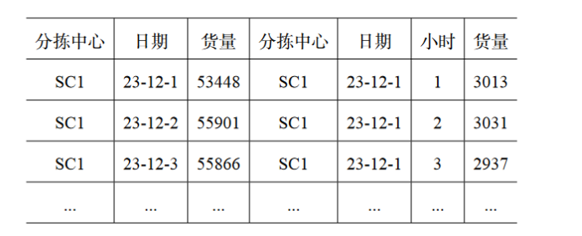
03
数据处理
data handling
ARIMA-LSTM 组合模型
基于同样的方法对未来30天内每小时的货量进行预测，此处以SC1为例，做出预测图。
部分预测结果表
SC1每小时预测图

Slide 23
04
可视化分析
visualization analysis

Slide 24
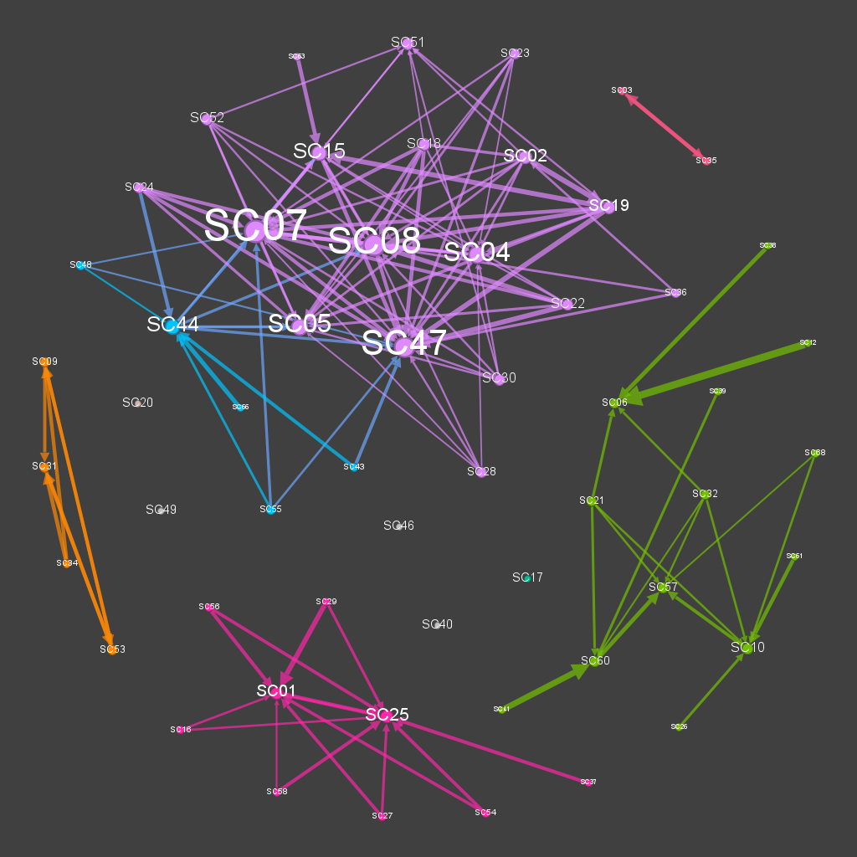
04
可视化
Visualization
观察数据，我们可以发现不同分拣中心，不同时间段内货量都存在差异。事实上，对于货物运输来说，这就是不同运输路线之间的连通关系，这种连通关系意味着存在相互作用，所以此时我们将分拣中心作为节点画出连通图。

Slide 25
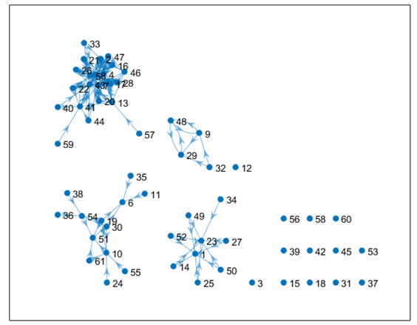
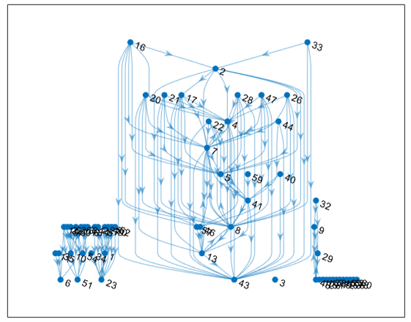
04
可视化
Visualization
绘制连通子图，分析图标我们可以发现，分拣中心的货物输送呈现出复杂的网络结构，并非是简单的线性或者树状结构，其中一些分拣中心 SC2，SC33，SC16 等作为关键枢纽，影响后续分拣节点的运送情况，决定整个货物输送的稳定性和连通性。最后我们还可以发现，输送路径呈现出多样性，输送路线更具灵活和鲁棒性，这就使得当输送路线发生改变时能够继续维持其稳定性。

Slide 26
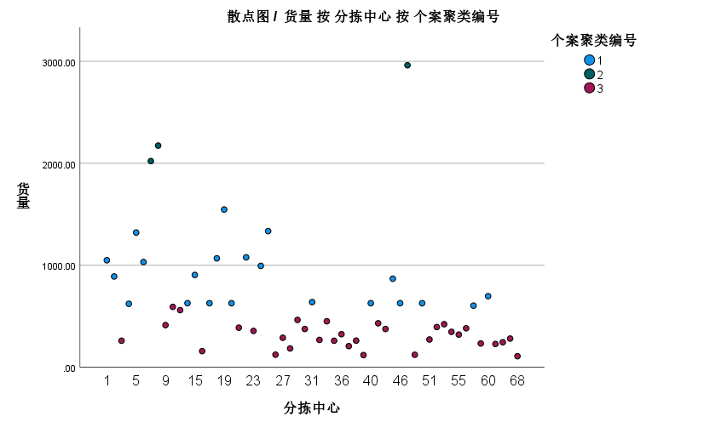
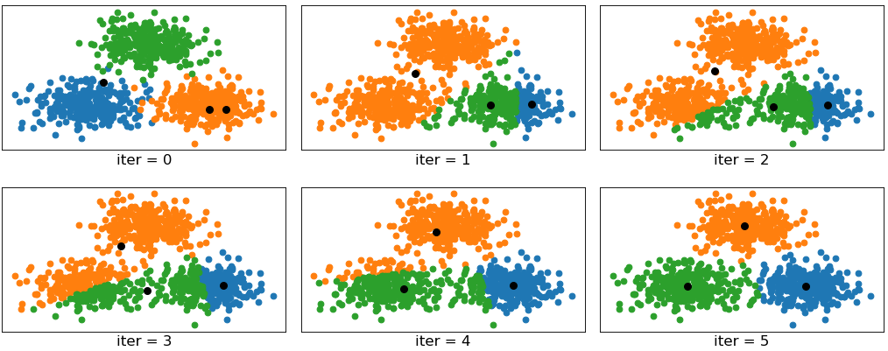
04
K-means聚类
Data analysis
为了直观展示结果，我们可使用k-means算法。其一般用欧式举例作为衡量数据对象间相似度的指标，相似度与数据对象间的距离成反比，相似度越大，距离越小。相较于其他的聚类算法，K-Means 算法思想简单且效果较好。
迭代示意图

Slide 27
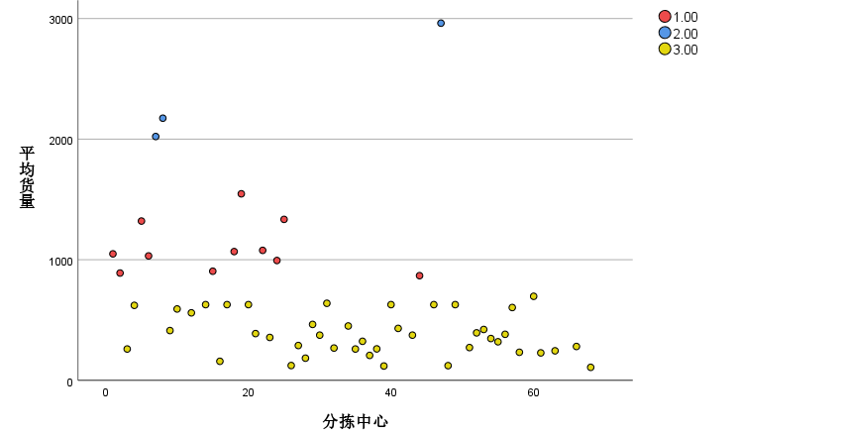
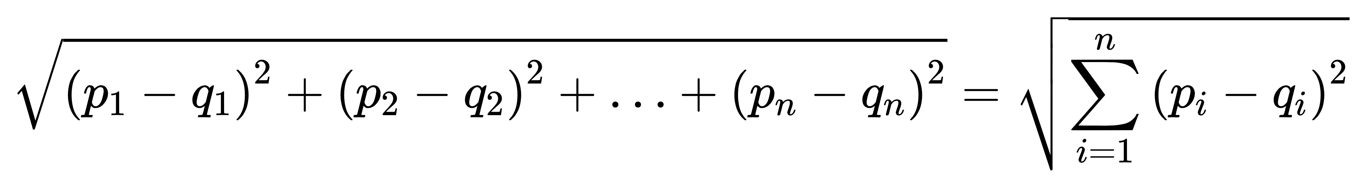
04
系统聚类
Data analysis
系统聚类是一种基于相似性或距离的聚类方法，它通过计算两类数据点间的距离，对最为接近的两类数据点进行组合，并反复迭代这一过程，将数据点逐渐合并成越来越大的簇，形成一个层次结构。
假设数据共可以分成i类：G1，G2...Gi,用Pi表示G1中的第i个数据，Qi表示G2中的第i个数据，则欧几里得距离的计算公式如图所示：

Slide 28
05
总结展望
Summarize the outlook

Slide 29
05
模型的优点
Advantage
1.ARIMA模型在捕捉线性趋势和季节性方面表现优秀，而LSTM在处理复杂、非线性的时间序列数据上具有较强的能力。单一模型在某些情况下可能存在局限性，而组合模型通过优势互补，减少了这些局限性对预测结果的影响。ARIMA-LSTM混合模型能够结合两者的优点，同时捕捉数据中的线性和非线性特征，在不同情况下提供稳定的预测结果，提高了模型的鲁棒性。
2.组合模型的针对性强。模型不仅关注每日货量变化，还深入分析每小时的货量波动，捕捉更细微的时间序列特征。针对每一个分拣中心，都进行分小时的货量分析后再进行预测。分小时的预测结果可以帮助分拣中心合理安排人员排班，避免人力资源浪费或不足，提高工作效率。
3.针对每一个分拣中心，单独进行了特征分析后再进行预测。不同分拣中心的业务量和工作模式可能存在差异，通过对每个分拣中心的数据进行单独分析和处理，确保模型能够针对性地适应各自的特点，提高预测的准确性。

Slide 30
05
模型的缺点
Disadvantage
1.LSTM作为深度学习模型，需要大量的计算资源和数据，并且训练时间较长。当与ARIMA结合使用时，特别是处理大规模数据集时，整个混合模型的训练和预测过程可能会更加复杂和耗时。
2.每次运行模型的结果存在一定随机误差。物流数据中不可避免地包含各种随机因素，如突发订单、节假日效应、天气影响等。这些随机性因素会引入噪声，尽管对异常值进行了预处理，但一些无法完全消除的异常数据仍会对模型产生随机影响，导致预测结果出现误差，影响模型的预测准确性。
3.缺少了灵敏度分析。ARIMA模型的自回归项(p)、差分项(d)和移动平均项(q)，LSTM模型的学习率、隐藏单元数、层数等参数对预测结果有显著影响，并且在组合模型中，ARIMA和LSTM模型的权重分配对最终预测结果有直接影响，但未对权重变化对预测结果的敏感性进行系统分析。。

Slide 31




05
模型的推广
Outreach
ARIMA-LSTM 能推广到金融市场预测、气象预报、供应链管理和医疗健康等多个领域。通过时间序列预测，该模型能够帮助各行业优化资源配置、提高运营效率和服务水平，为科学决策提供可靠的数据支持。

Slide 32

请老师批评指正
THANK YOU FOR WATCHING

